Slide 1




الفصل الثاني الأعـداد حتى 5
2-1
الأعـداد 1 ، 2 ، 3
أ.أحـمـد الأحـمـدي @ahmad9963

Slide 2
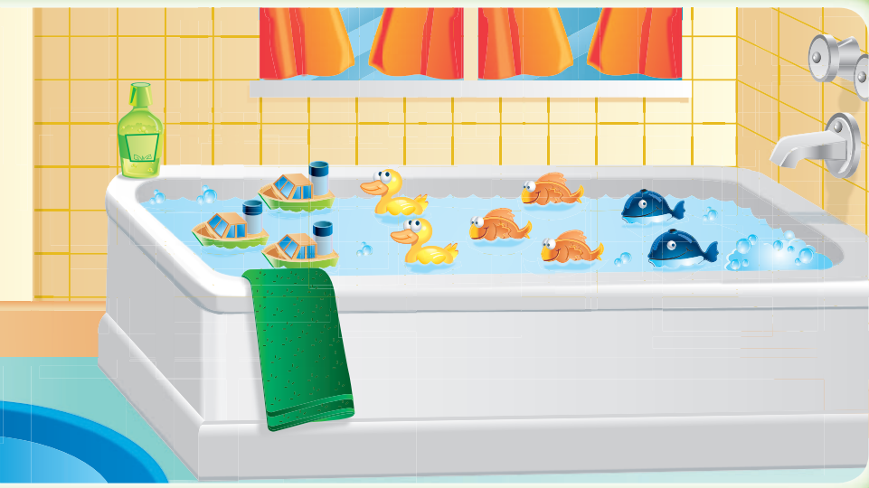
فكرة الدرس
أعد الأعـداد
1 ، 2 ، 3 وأسميها وأميزها باستعمال أشياء ملموسة ورسوم توضيحية .
المفردات
أعـد
واحـد
اثنان
ثلاثة
أ.أحـمـد الأحـمـدي @ahmad9963

Slide 3
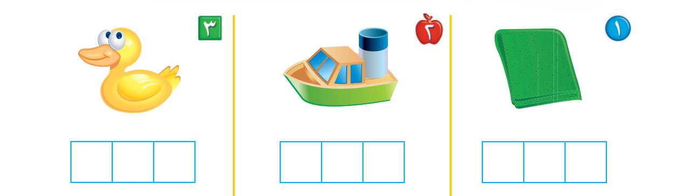
تعرف على الأشياء في الصورة ، ثم عدها ، ثم لون مربعات حسب عددها ، ثم انطق العـدد :
أ.أحـمـد الأحـمـدي @ahmad9963

Slide 4
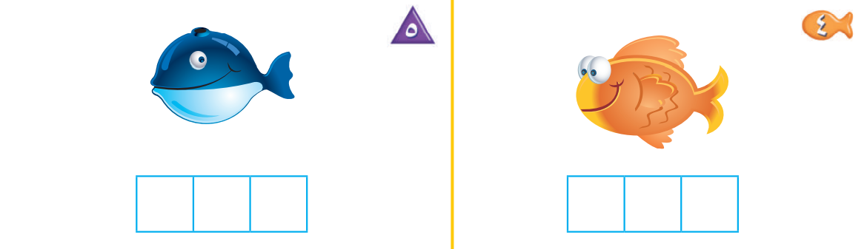
تعرف على الأشياء في الصورة ، ثم عدها ، ثم لون مربعات حسب عددها ، ثم انطق العـدد :
أ.أحـمـد الأحـمـدي @ahmad9963

Slide 5
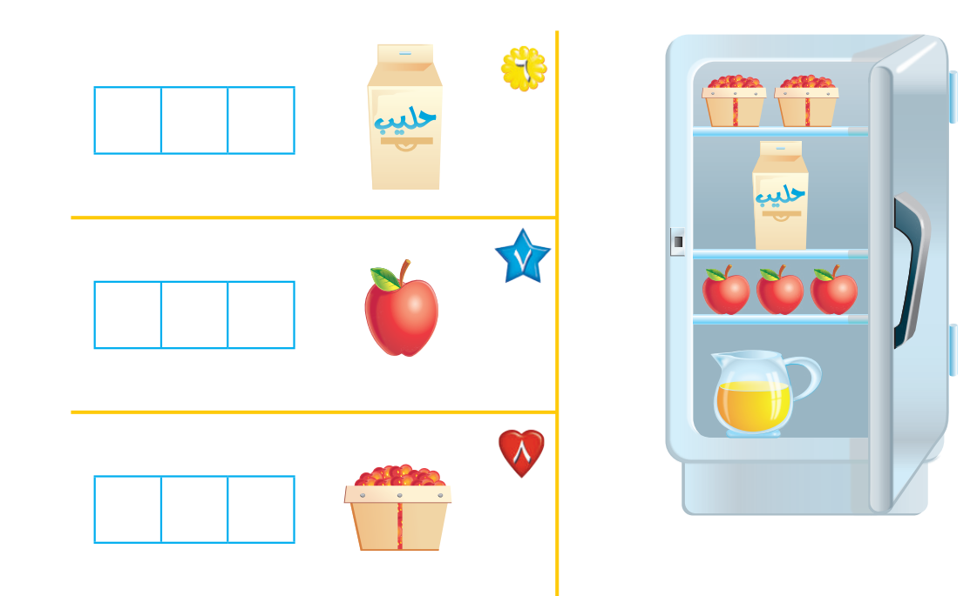
تعرف على الأشياء في الصورة ، ثم عدها ، ثم لون مربعات حسب عددها ، ثم انطق العـدد :
أ.أحـمـد الأحـمـدي @ahmad9963

Slide 6
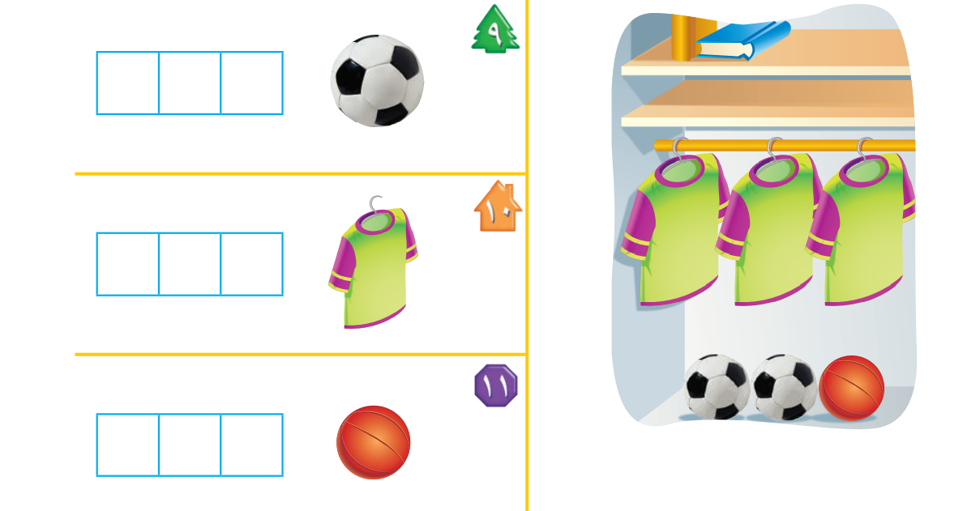
تعرف على الأشياء في الصورة ، ثم عدها ، ثم لون مربعات حسب عددها ، ثم انطق العـدد :
أ.أحـمـد الأحـمـدي @ahmad9963

